Slide 1


(Tiết 2)

Slide 2


Slide 3


Slide 4
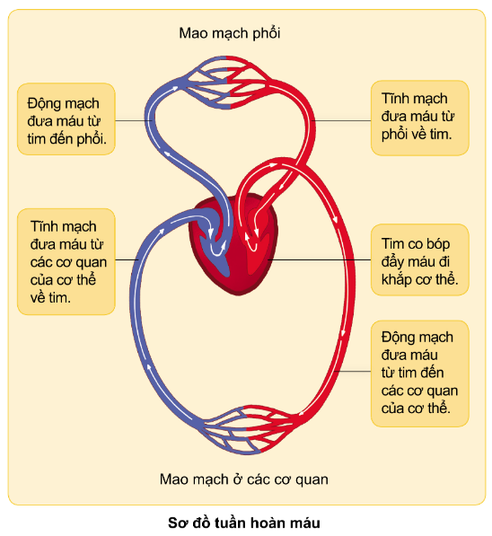

Chỉ và nói đường đi của máu trong sơ đồ dưới đây.
Thảo luận nhóm đôi

Slide 5


Slide 6
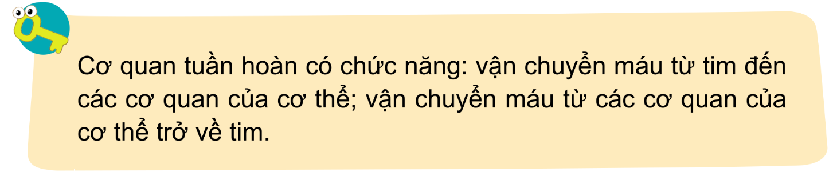
Cơ quan tuần hoàn có chức năng gì?

Slide 7

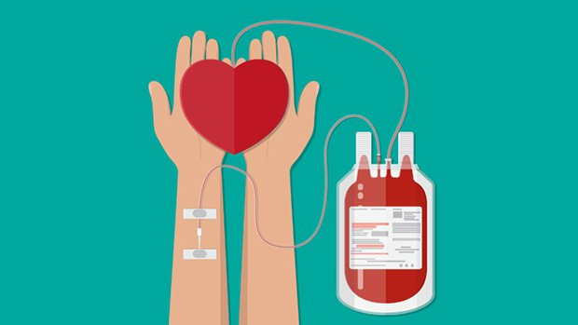
Trong cơ thể người trưởng thành có khoảng 4 lít đến 5 lít máu tùy trọng lượng cơ thể.
Hiện nay, các cơ quan y tế rất cần một lượng máu dự trữ để cứu người bệnh. Vậy, chúng ta hãy tuyên truyền để nhiều người tham gia hiến máu nhân đạo nhé!

Slide 8


Slide 9
Thực hành vẽ sơ đồ tuần hoàn máu vào sổ tay.

Slide 10


